Slide 1
장애인학대신고
1644-8295

Slide 2
01
장애와 인권

Slide 3


01
장애인이란?
우리나라 장애인의 정의
장애인복지법 제2조
‘신체적·정신적 장애로 오랫동안 일상생활이나 사회생활에서 상당한 제약을 받는 자’로 정의
장애유형과 구분
신체적 장애
정신적 장애
외부 신체기능의 장애
내부기관의 장애
발달장애
정신질환으로
발생하는 장애
지체장애
신장장애
지적장애
정신장애
뇌병변장애
심장장애
자폐성장애
시각장애
장루·요루장애
청각장애
호흡기장애
언어장애
간장애
안면장애
뇌전증장애

Slide 4
02
장애인학대

Slide 5






02
장애인학대
장애인복지법 제2조 제3항
장애인학대 신고 & 예방
장애인에 대하여 신체적·정신적·정서적·언어적·성적 폭력이나 가혹행위, 경제적 착취, 유기 또는 방임을 하는 것
5
가지
신체적 학대
정서적 학대
성적 학대
경제적 착취
유기·방임

Slide 6


02
장애인학대 : 신체적 학대
신체적 폭력이나 가혹행위
신체적 학대 대표행위
손이나 발 등 몸이나 도구를 사용해 때리거나 상처를 입히는 행위
화상·동상을 입히는 행위
원치않는 수술이나, 시술을 받게 하는 행위(낙태, 문신, 불임 등)
체벌, 기합
묶거나 가두거나 출입을 통제하는 행위
불필요하거나 과도한 약물투여
가혹행위(잠을 재우지 않기, 굶기기, 고문 등)
장애인복지법에 따른 금지 행위
상해 : 7년 이하의 징역 또는 7천만원 이하의 벌금
폭행 : 5년 이하의 징역 또는 5천만원 이하의 벌금
체포 또는 감금 : 5년 이하의 징역 또는 5천만원 이하의 벌금
곡예를 시키는 행위 : 1년 이하의 징역 또는 1천만원 이하의 벌금

Slide 7

02
장애인학대 : 정서적 학대
언어적 혹은 비언어적 방식으로 이루어지는 정신적·정서적 폭력이나 가혹행위
정서적 학대 대표행위
공포감을 주는 위협이나 협박
따돌리거나 소외시키는 행위, 투명인간처럼 대하는 행위
지속적인 비하, 모욕, 조롱, 욕설
사회관계로부터의 고립
종교적 행위의 강요
장애인복지법에 따른 금지 행위
정신건강 및 발달에 해를 끼치는 정서적 학대 :
5년 이하의 징역 또는 5천만원 이하의 벌금

Slide 8

02
장애인학대 : 성적 학대
성희롱, 성추행, 성폭행 등 성적 폭력이나 가혹행위
성적 학대 대표행위
성추행, 성폭행
성적 행위나 신체를 촬영하거나 게시, 유포하는 행위
성희롱
특정한 사람과의 성적행위나 성적 수치심을 주는 행위의 강요
성매매를 요구하거나 강요하는 행위
장애인복지법에 따른 금지 행위
성희롱 ‧ 성폭력: 10년 이하의 징역 또는 1억원 이하의 벌금

Slide 9

02
장애인학대 : 경제적 착취
노동력의 착취, 공적 급여를 포함한 재산의 갈취 및 편취, 재산관리나 금전거래에서 장애를 이용하여 손해를 입히는 행위
경제적 착취 대표행위
노동력착취
폭행이나 협박 등으로 재산을 빼앗는 행위
속여서 재산을 가로채는 행위
명의를 도용하여 재산을 가로채거나 채무를 발생시키는 행위
폭행, 협박, 기망 등 다양한 방법을 이용하여 현저히 부당한 계약을 체결하거나 권리를 포기하게 하는 행위
장애인복지법에 따른 금지 행위
폭행‧협박‧감금 등을 통해 원치 않는 노동 강요 :
7년 이하의 징역 또는 7천만원 이하의 벌금
장애인에게 구걸을 하게 하거나, 장애인을 이용해 구걸 한 경우 :
5년 이하의 징역 또는 5천만원 이하의 벌금
증여 또는 급여된 금품을 목적 외로 사용 : 3년 이하의 징역 또는 3천만원 이하의 벌금

Slide 10

02
장애인학대 : 유기·방임
보호·감독의 의무가 있는 사람이 장애인을 버리거나 기본적인 보호, 치료를 소홀히 하는 행위
유기·방임 대표행위
피해장애인을 본래 거주지가 아닌 장소에 버리고 연락을 끊는 행위
기본적인 의식주의 제공을 현저히 소홀하게 하는 행위
치료, 수술 등 의료적 처치가 필요함을 알고도 이를 지원하지 않고 방치하는 행위
기본적인 교육·훈련을 일체 지원하지 않는 행위
장애인복지법에 따른 금지 행위
유기 또는 방임 :
5년 이하의 징역 또는 5천만원 이하의 벌금

Slide 11
04
사례로 보는
장애인학대

Slide 12

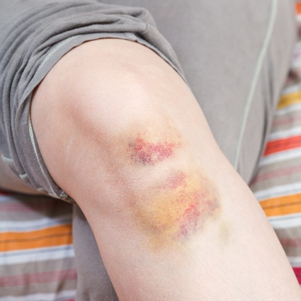

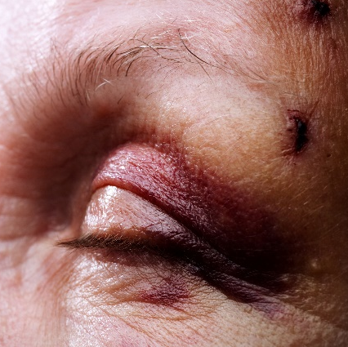


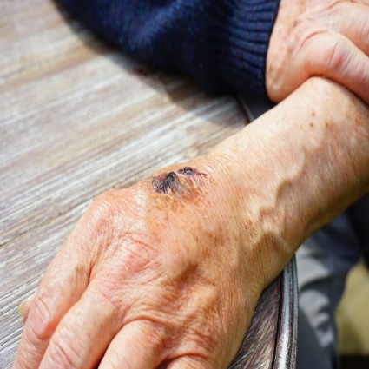
04
신체적 학대에서 주요하게 살펴봐야할 징후
장애인학대 신고 & 예방
피해장애인의 몸에 납득되지
않는 상처나 부상이 있는 경우
체벌이나 구속,
결박의 흔적
오래된 상처가 낫기전에
생긴 새로운 상처의 흔적
특정장소나 사람에 대한
두려움 또는 공포

Slide 13




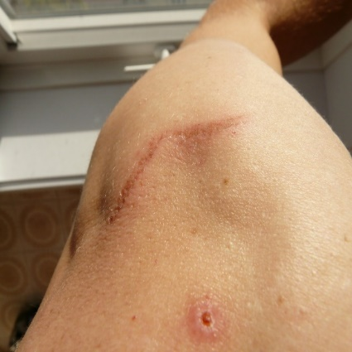
04
정서적 학대에서 주요하게 살펴봐야할 징후
장애인학대 신고 & 예방
특정한 장소나 사람에 대한
회피, 거부, 지나친 긴장
수면장애, 우울증,
무기력, 자살충동
과도하게 순응적인 태도,
낮은 자존감
갑작스러운
행동의 변화

Slide 14




04
성적 학대에서 주요하게 살펴봐야할 징후
장애인학대 신고 & 예방
성적학대를 나타내는
신체적 흔적
찢어지거나 얼룩지거나
피가 묻은 옷
성적 행동의 변화,
성적 행위의 반복적 표현
나이에 맞지 않는
성적 지식과 행동(미성년의 경우)

Slide 15




04
경제적 착취에서 주요하게 살펴봐야할 징후
장애인학대 신고 & 예방
일을 하고 있음에도
정당한 급여를 받지 않음
정기적 수입이 있음에도
생계유지에 어려움을 겪음
지불할 여유가 있음에도
미납된 청구서
본인이 알지 못하거나 설명할 수
없는 지출, 금융거래, 대출내역

Slide 16
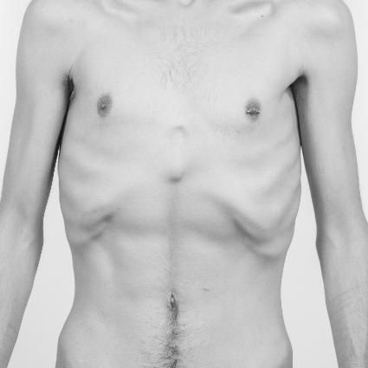
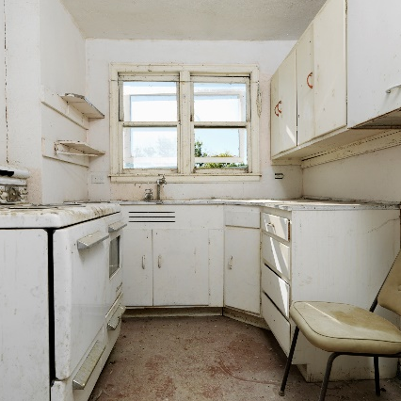
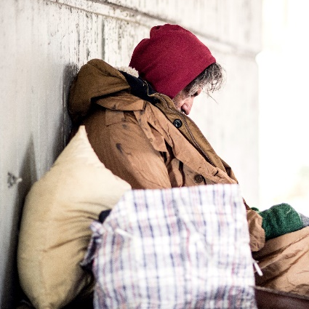

04
유기·방임에서 주요하게 살펴봐야할 징후
장애인학대 신고 & 예방
저체중, 전신쇠약,
치료가 필요한 건강상태
부적절한 거주환경
본인의 신체, 의복, 주거공간의
위생상태 불량
보호의무자와 연락단절(유기),
보호의무자의 치료 및
서비스 제공 거부 의사표시(방임)

Slide 17
06
장애인학대
신고의무

Slide 18





06
장애인학대 신고의무자
직무상 장애인학대를
인지할 가능성이 높은 직군에게
장애인학대신고의무 부여
장애인학대 신고의무자는
장애인학대신고의무 불이행
직무상
장애인학대 및 장애인 대상 성범죄를 알게 된 경우,
300만원
이하의
지체없이
장애인권익옹호기관 또는 수사기관에
과태료 부과
신고하여야 한다
장애인복지법 제59조의4 제2항
장애인복지법 제90조

Slide 19
06
장애인학대 신고의무자 직군
사회복지 종사자 및 전담공무원
의료인 등
교육기관 종사자
상담소·보호시설의 종사자
사회복지시설
의료인
교직원
성폭력·성매매피해
활동지원기관
의료기사
학교의 교사
가정폭력
정신건강복지센터
응급구조사
유치원
한부모
장기요양기관
구급대원
학원강사
청소년
어린이집의 보육교사

Slide 20


06
장애인학대신고 인지와 대응
인지
대응
장애인학대신고
1644-8295
최대한 많은 정보를
파악하기 위해 노력함
장애인학대 인지 후 신속히
장애인권익옹호기관에 신고
장애인학대신고시 도움이 되는 정보
“ 신고자 관련 정보 ”
“ 피해자 관련 정보 ”
“ 학대 관련 정보 ”
신고자 인적사항
학대피해장애인 인적사항
학대의 구체적 내용
이름, 연락처, 학대 사실을 알게 된 경위
이름, 주소, 장애유형, 장애정도 등
일시, 장소, 학대행위 의심자, 최초발생시점,
학대의 지속여부 등
학대피해장애인의 현재 상황
안전여부, 건강상태, 응급조치 필요성 등

Slide 21


06
장애인학대 신고자 보호
불이익조치금지
신고자에 대한
불이익조치금지
- 파면, 해임, 해고 등 : 2년 이하의 징역 또는 2천만원 이하의 벌금
- 징계, 전근, 집단 따돌림 등 : 1년 이하의 징역 또는 1천만원 이하의 벌금
신고자
보호
장애인복지법 제59조의5, 제86조의2 제1항 및 제2항
수사 과정에서 신고자의 인적사항 기재 생략, 신변안전조치,
열람제한
특정 범죄 신고자 등
보호법 준용
신고인의 인적사항 또는 신고인임을 미루어 알 수 있는 사실을
다른 사람 에게 알리거나 공개 또는 보도 금지
- 3년 이하의 징역 또는 3천만원 이하의 벌금
장애인복지법 제59조의6, 제86조 제4항 제1호

Slide 22
06
전국 장애인권익옹호기관
서울장애인권익옹호기관
02-3453-9527
강원장애인권익옹호기관
033-264-8296
부산장애인권익옹호기관
051-715-8295
충북장애인권익옹호기관
043-287-8295
대구장애인권익옹호기관
053-716-8295
충남장애인권익옹호기관
041-551-8295
인천장애인권익옹호기관
032-425-0900
전북장애인권익옹호기관
063-227-8295
광주장애인권익옹호기관
062-716-1633
전남장애인권익옹호기관
061-285-8298
대전장애인권익옹호기관
042-631-5667
경북장애인권익옹호기관
054-282-8295
울산장애인권익옹호기관
052-260-8295
세종장애인권익옹호기관
경남장애인권익옹호기관
055-603-8295
044-905-8295
경기장애인권익옹호기관
031-287-1134
제주장애인권익옹호기관
064-900-9695
경기북부장애인권익옹호기관
031-851-1007
중앙장애인권익옹호기관
02-6951-1790

Slide 23


장애인학대신고 & 예방
1644-8295
가까운 장애인권익옹호기관으로 연결됩니다

